Slide 1

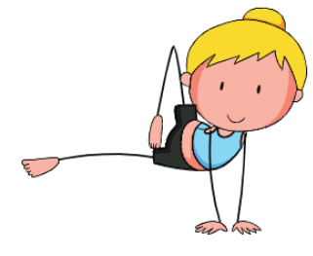

Infoavond 6e leerjaar
2020-2021
juf Jolien
Deel 1
Klik op de luidspreker voor geluid.

Slide 2
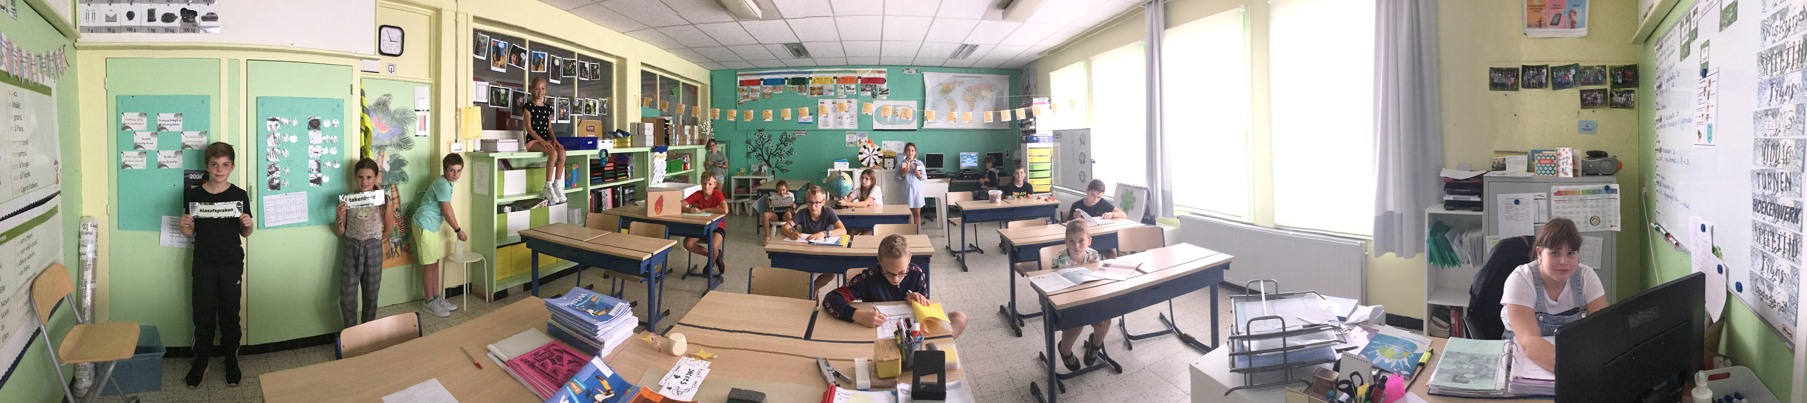
Klik op een leerling om het reilen en zeilen in onze klas te ontdekken.
TIP: er zijn 6 leerlingen op deze foto die info vertellen. Ga daarna naar deel 2.
Klik telkens op de luidspreker voor de info.

Slide 3
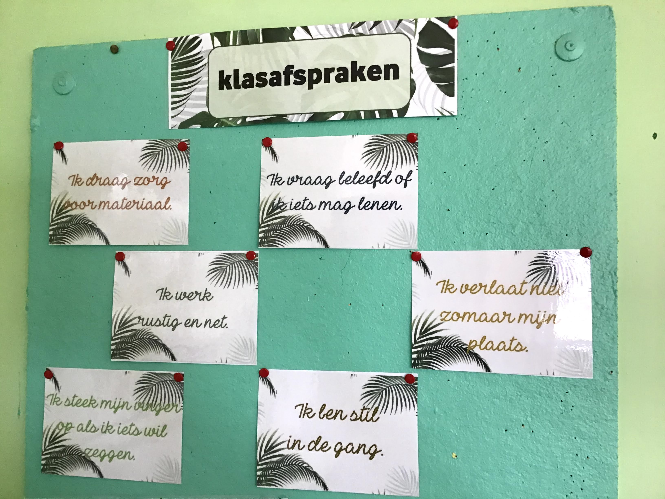
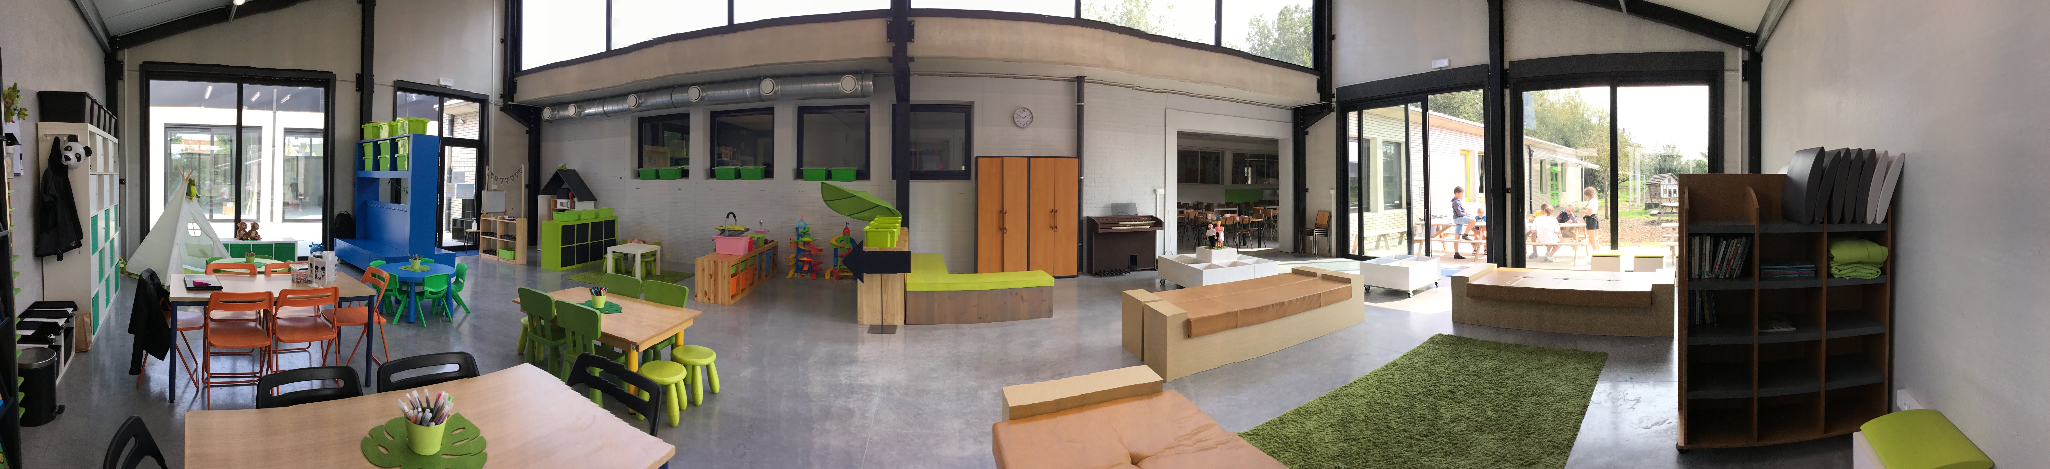
Veranderingen en afspraken op school
Nieuwe opvang, kleuterklassen, fietsenstalling, buitenklas.
Speeltijden langer, middagpauze korter (zie lesrooster).
Herbruikbare flessen en koekendoosjes.
Nieuwe methode godsdienst: Sterren aan de hemel.
Ik hou me aan de klasafspraken.

Slide 4
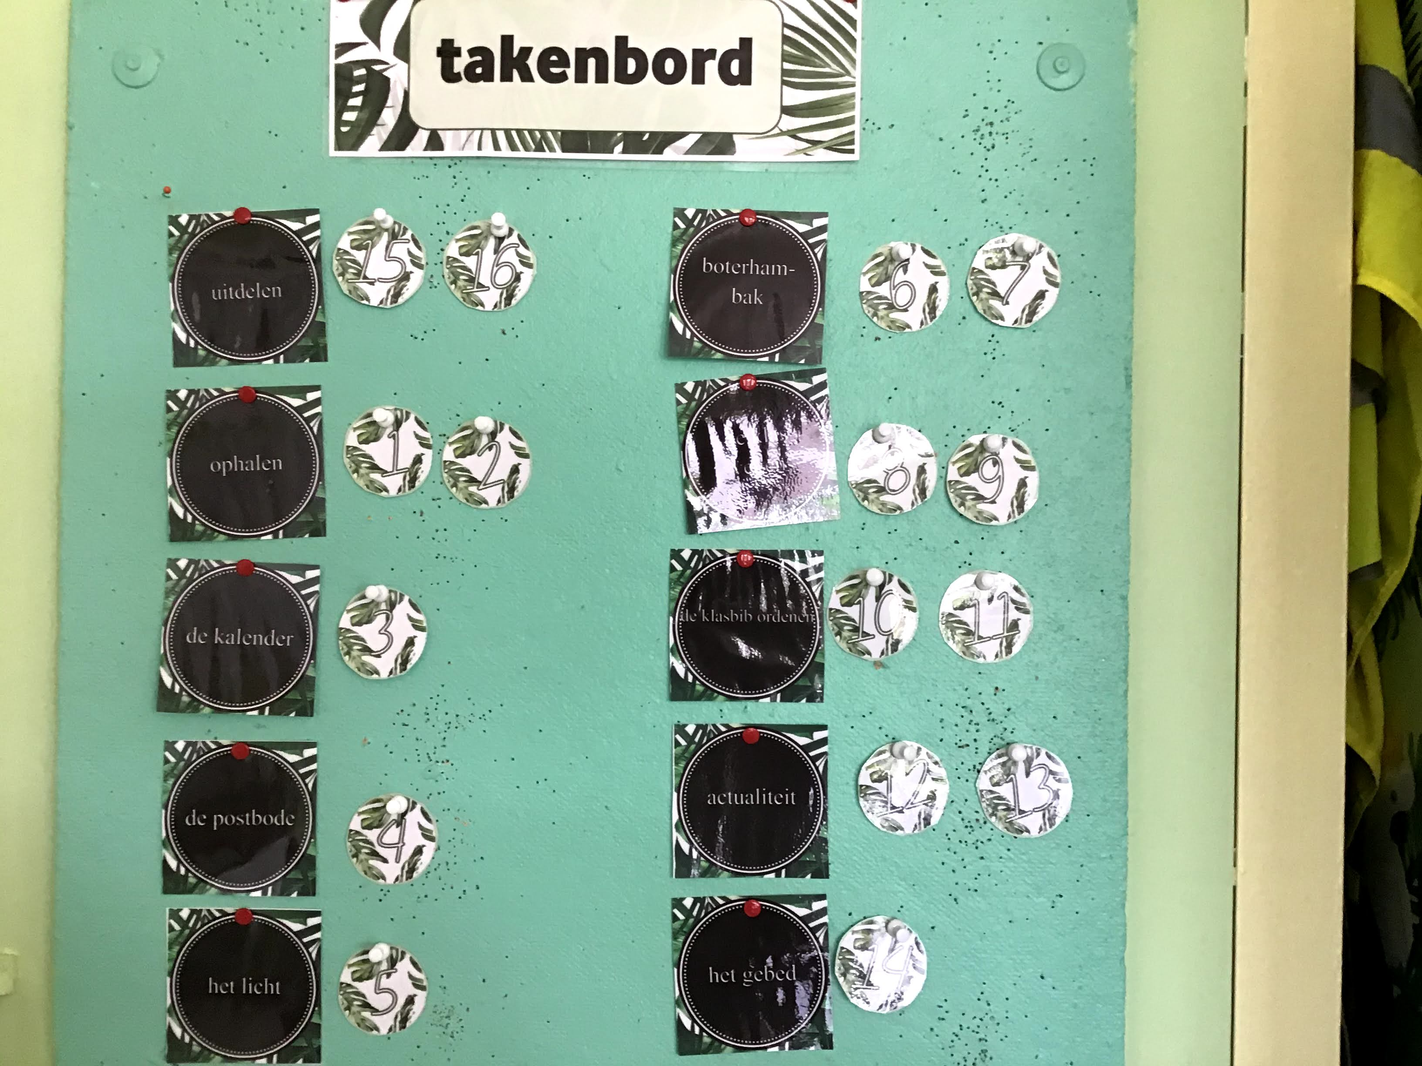
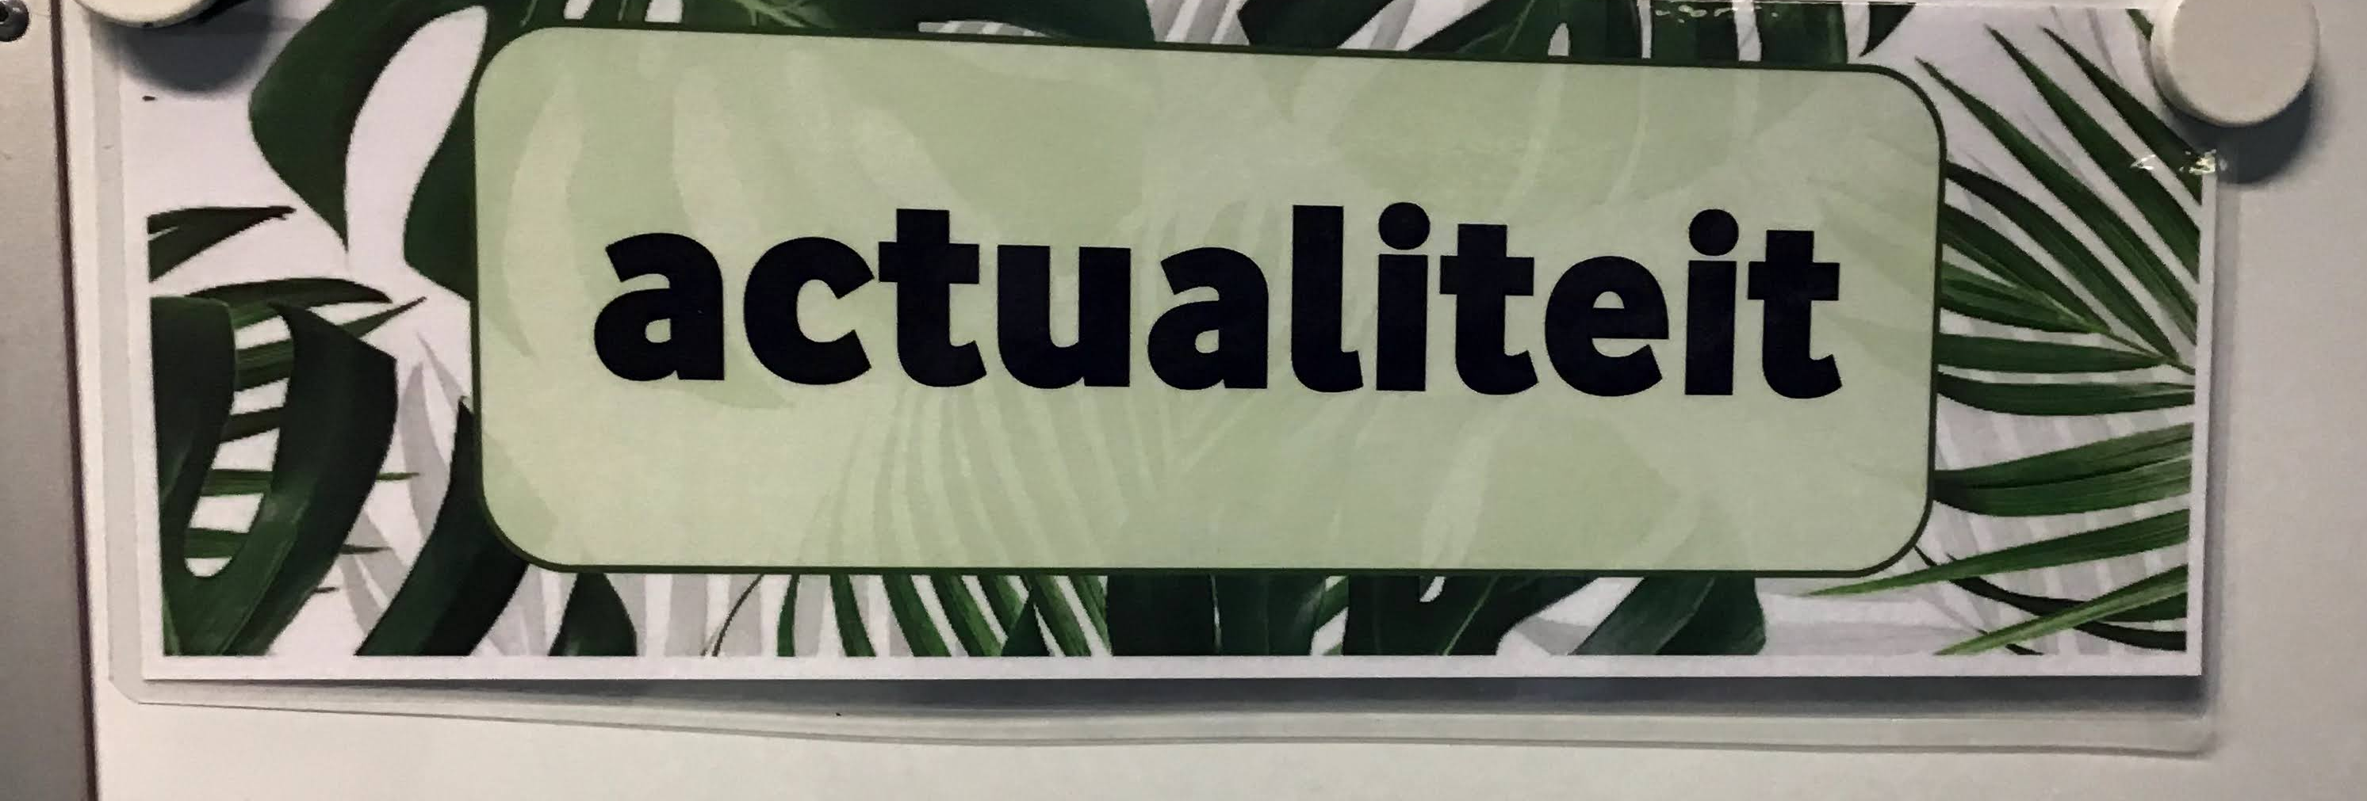
Takenbord
10 taken in de klas (vb. uitdelen, klas vegen, postbode, gebed, actua, kalender, licht, ...)
Wisselen wekelijks.
Taak ACTUA:
Per 2 kies je elk 2 nieuwsberichten uit die je wil vertellen aan de klas.
4 verschillende rubrieken (vb. binnenland, politiek, cultuur, ...)
Vertel kort waarover het gaat.
Je kiest samen hoe je dit voor de klas brengt.
Jullie zijn de nieuwslezers.
Het meegebrachte beeldmateriaal hangen we uit in de klas.

Slide 5
Coronamaatregelen
Handen ontsmetten
* bij binnenkomen school.
* het begin en einde van de pauze.
* bij het begin en einde van de turnles.
* na toiletbezoek.
Spelen in bubbels.
Zo weinig mogelijk externen op school.
Ouders komen niet/ zo weinig mogelijk op het schoolterrein.
Mondmaskers voor leerkrachten – ouders – andere externen

Slide 6
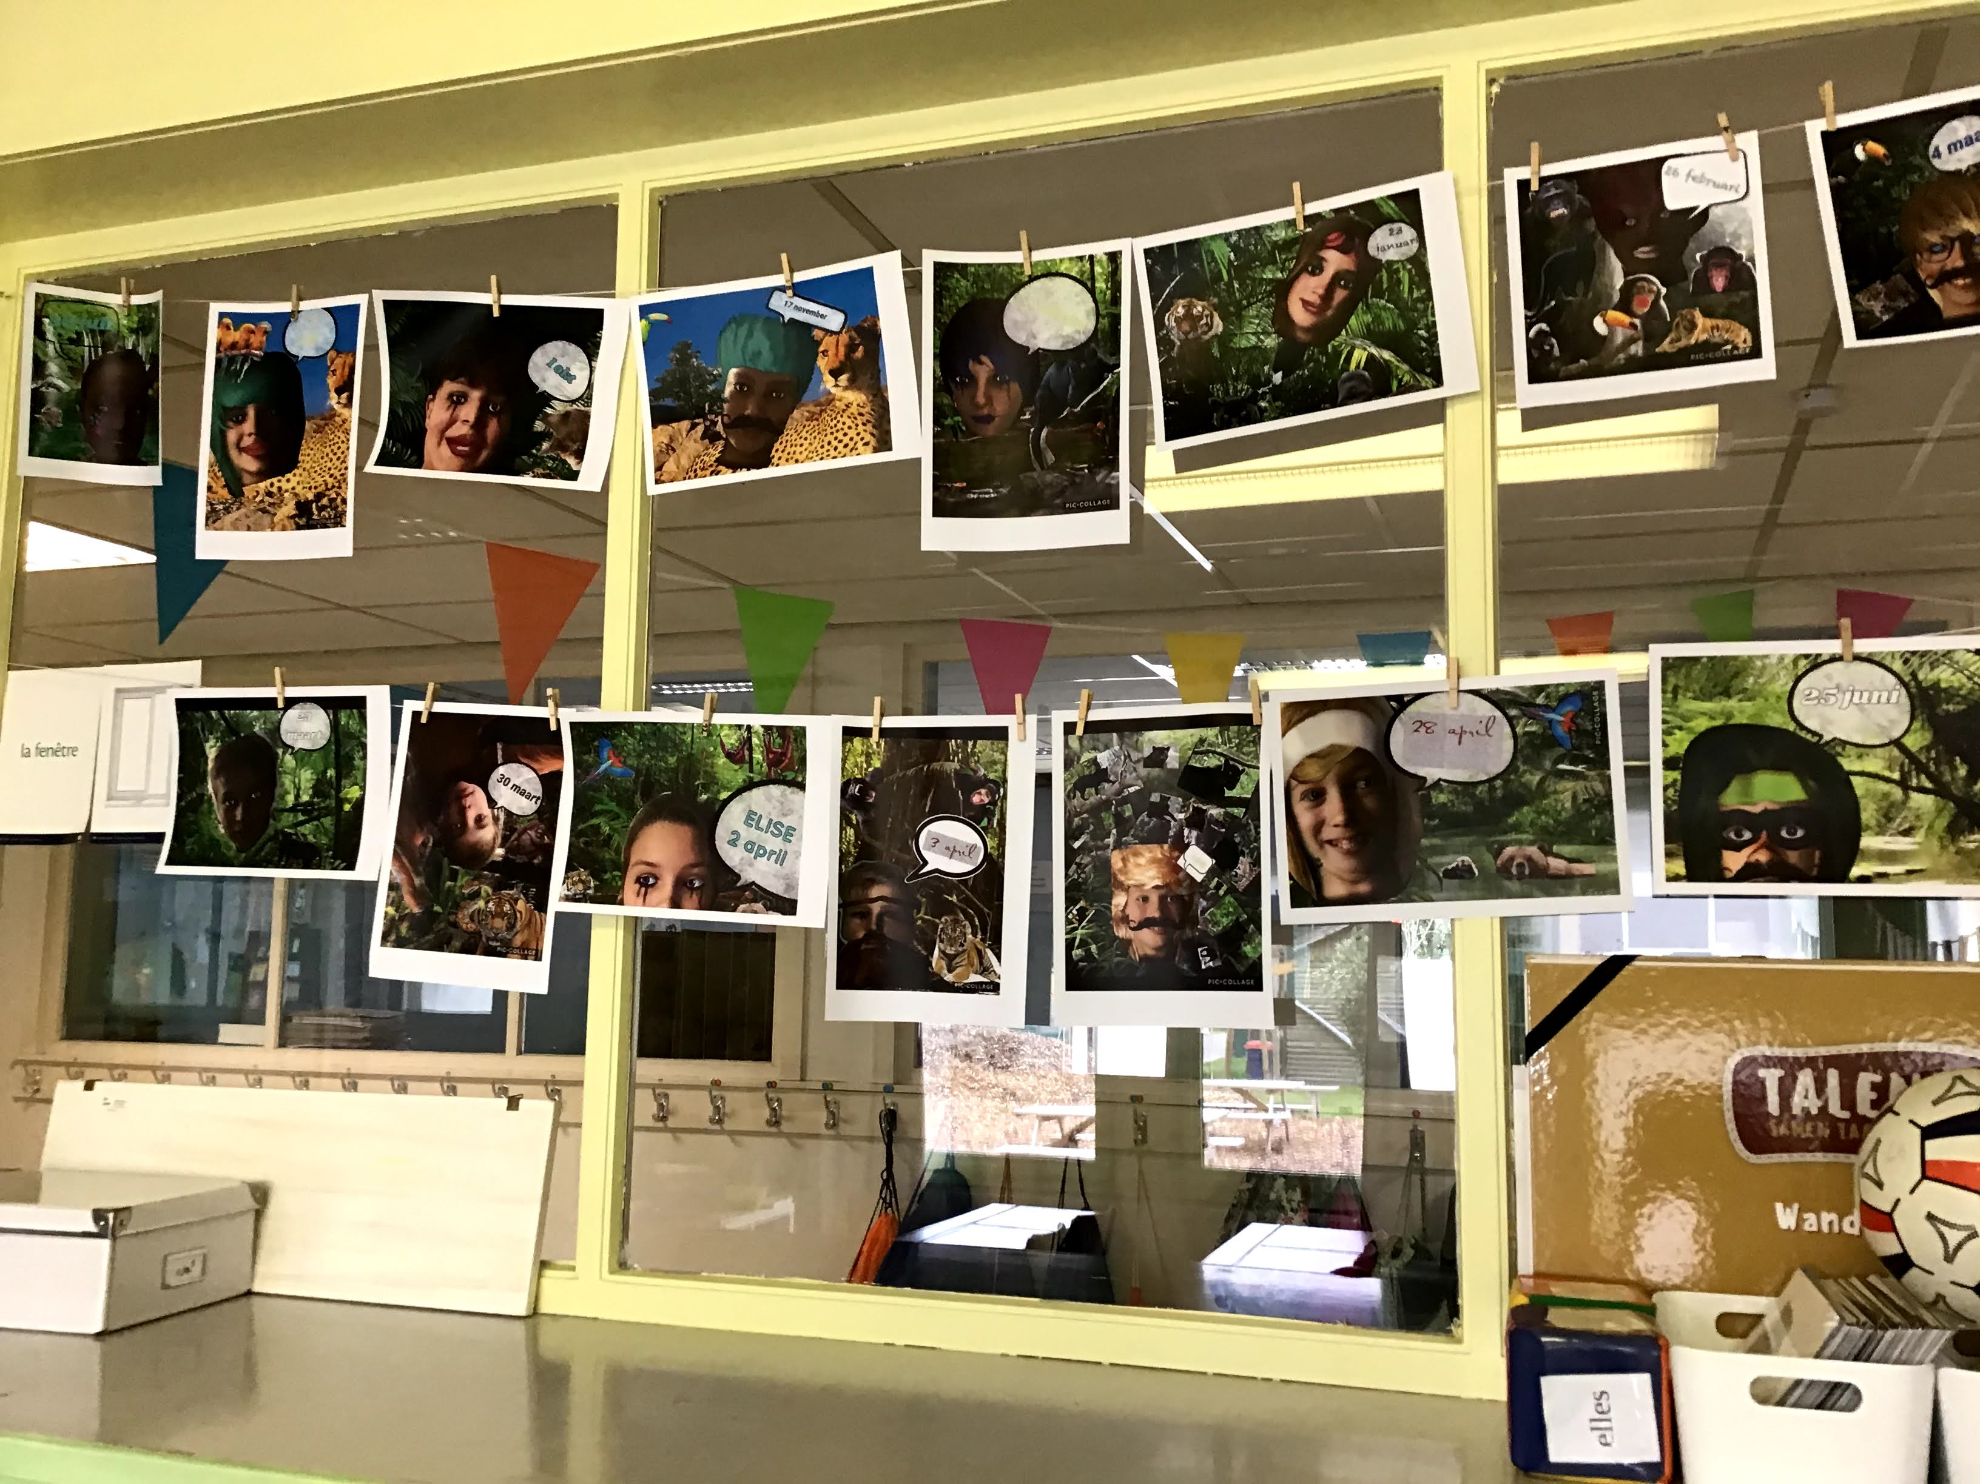
Verjaardagsfeestje
Feestje per 2 of 3.
Data vooraan in de agenda op de kalender.
Mag voorbereid worden in de klas.
Eten en drinken 2 dagen op voorhand in de klas.
Zelf bakken mag maar 2 dagen op voorhand in de klas en individueel verpakt.
Enkel individueel verpakte zaken of beker/ bord voor ieder kind met eigen portie.

Slide 7
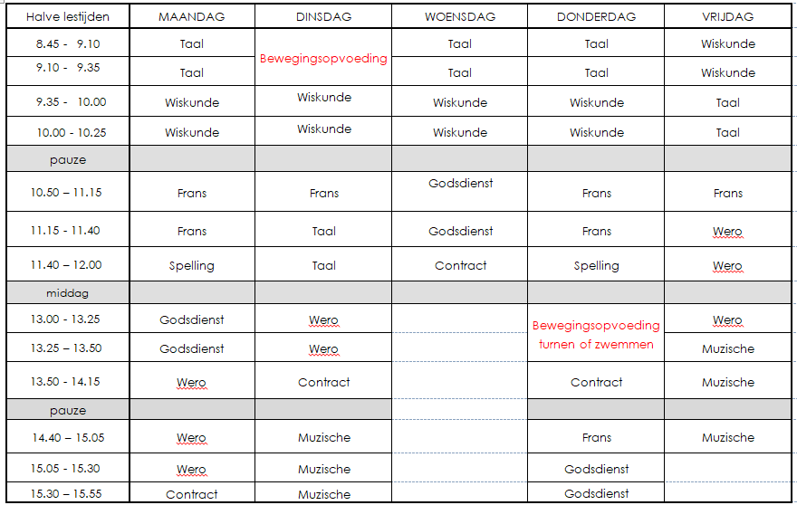
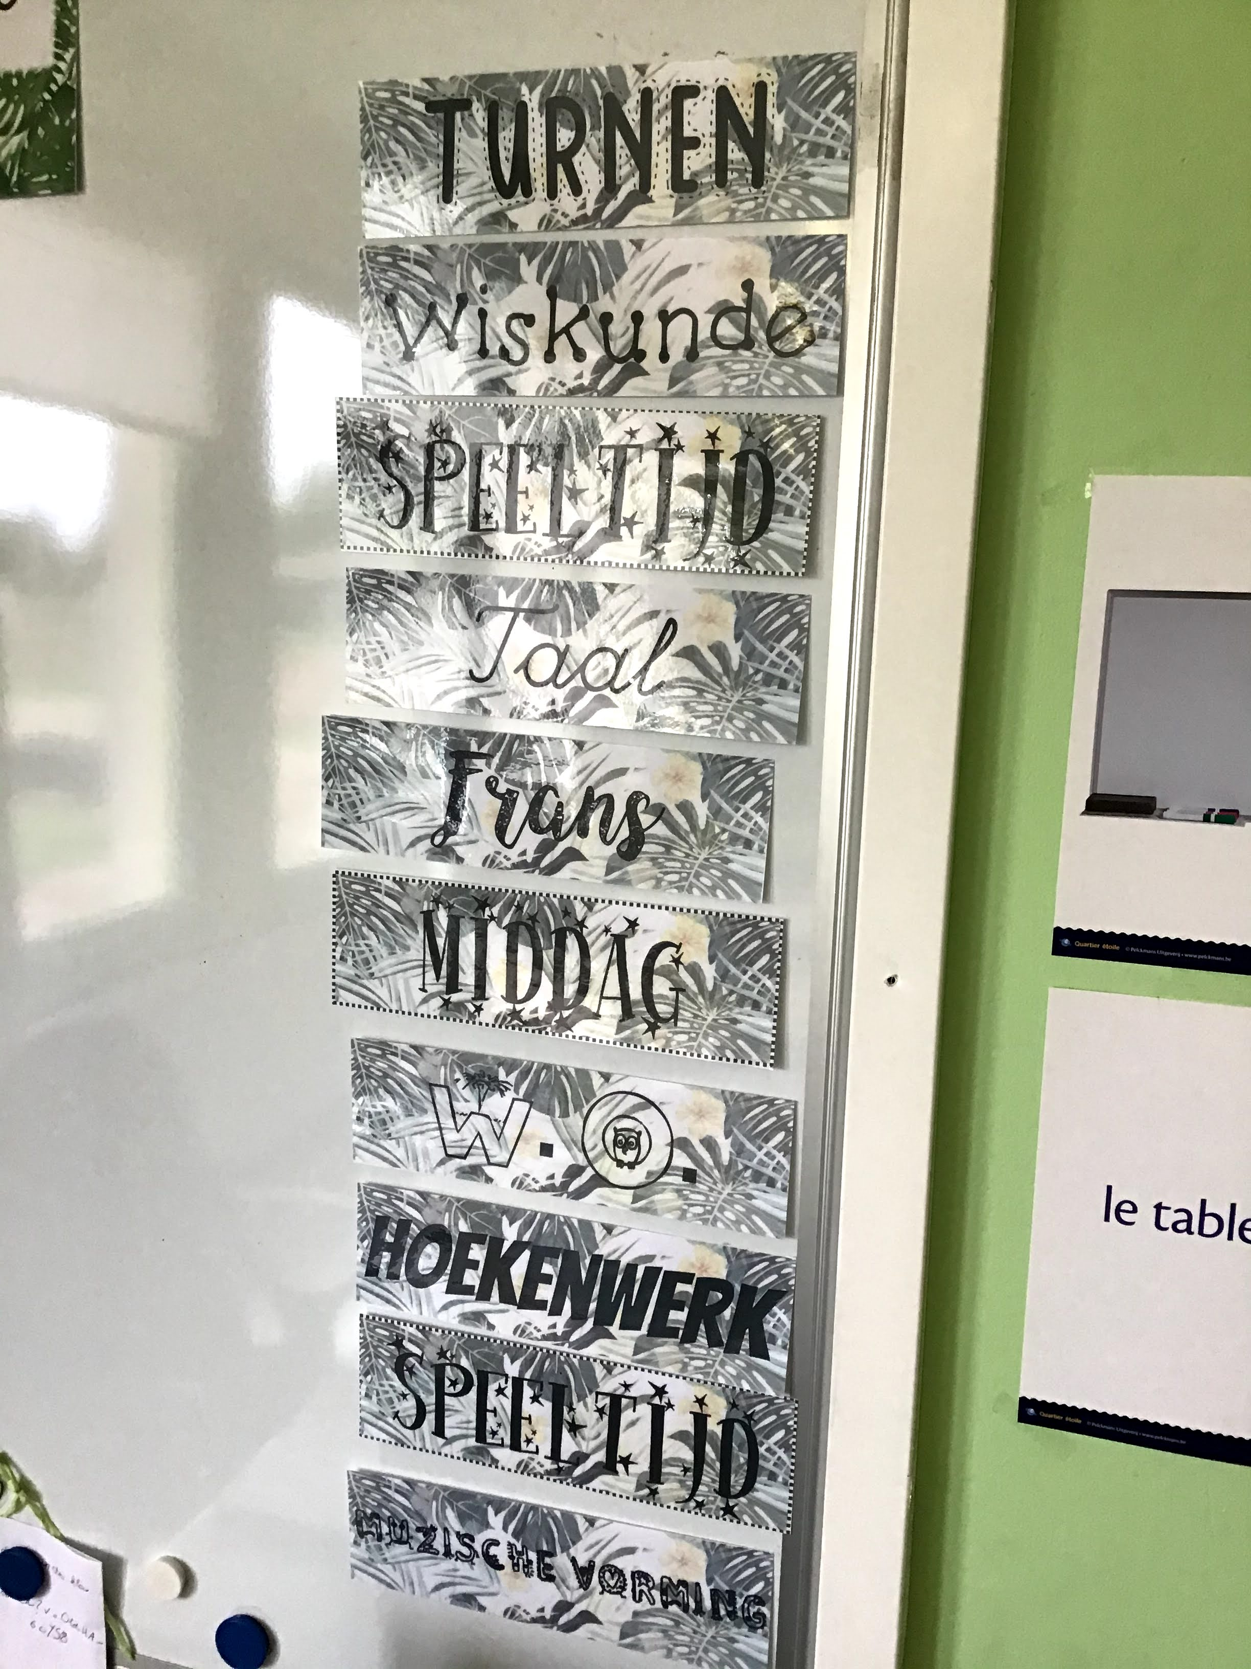
Week- en dagverloop

Slide 8
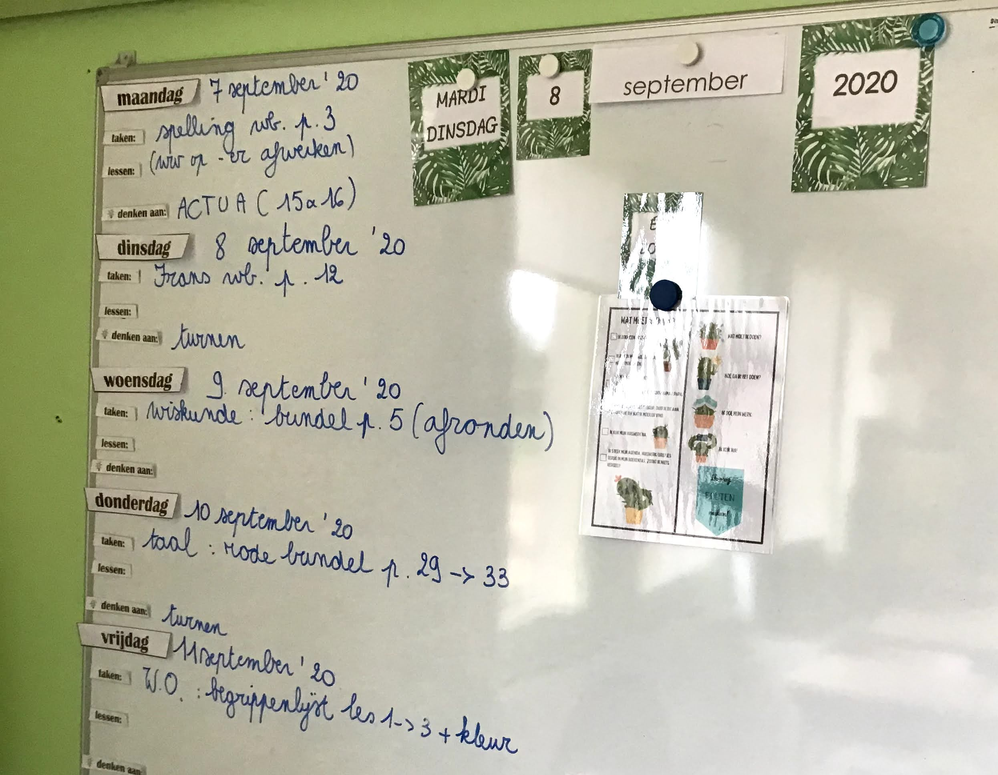
Weekplanning
Planning op vrijdag in agenda en aan bord.
Blijft de volledige week staan.
Planning voor huiswerken en toetsen kan in de agenda.
In het begin van het schooljaar wordt dit gestuurd door de juf.
Taken moeten af zijn op de dag dat deze staan ingeschreven.
Toetsen worden ruim op voorhand aangekondigd en genoteerd.
De agenda en toetsen worden ondertekend door de ouders tegen de maandag.
* Brieven worden niet meer op papier meegegeven maar ontvang je per e-mail. Enkel indien er een strookje moet worden ingevuld.

